Slide 1
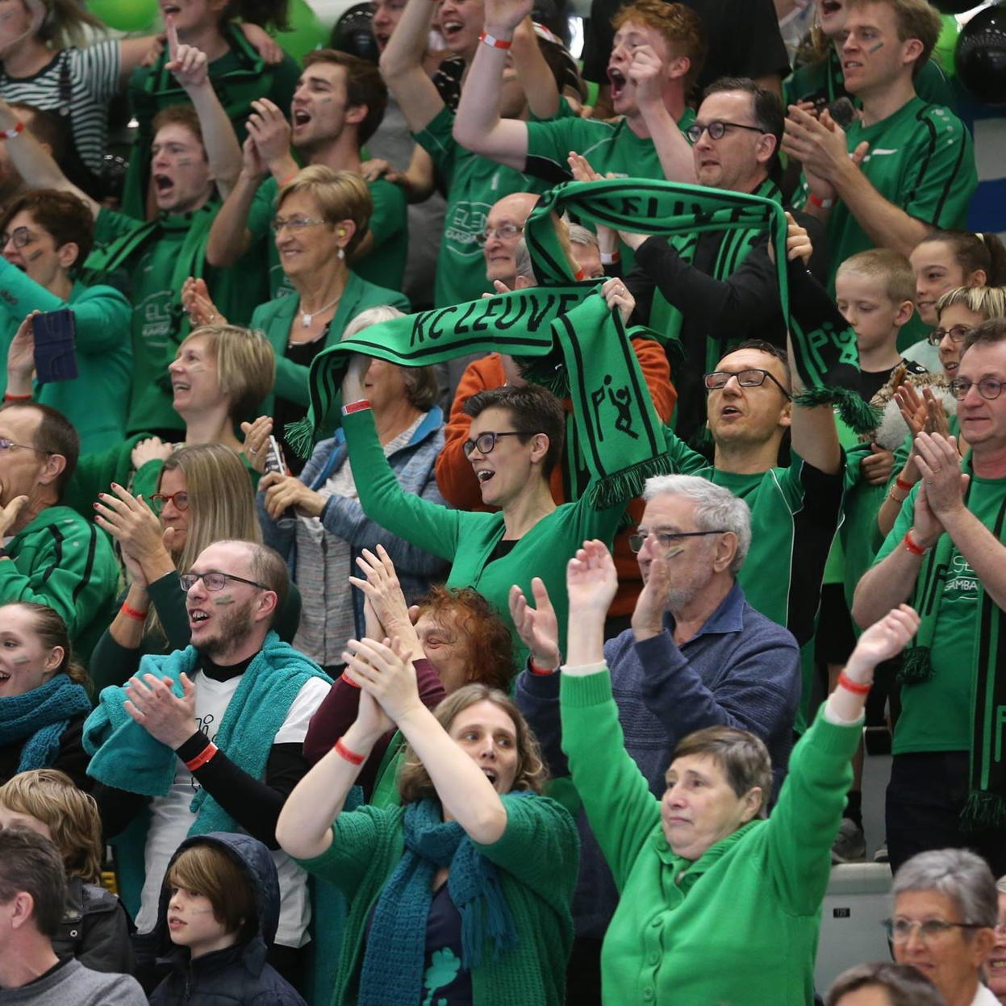
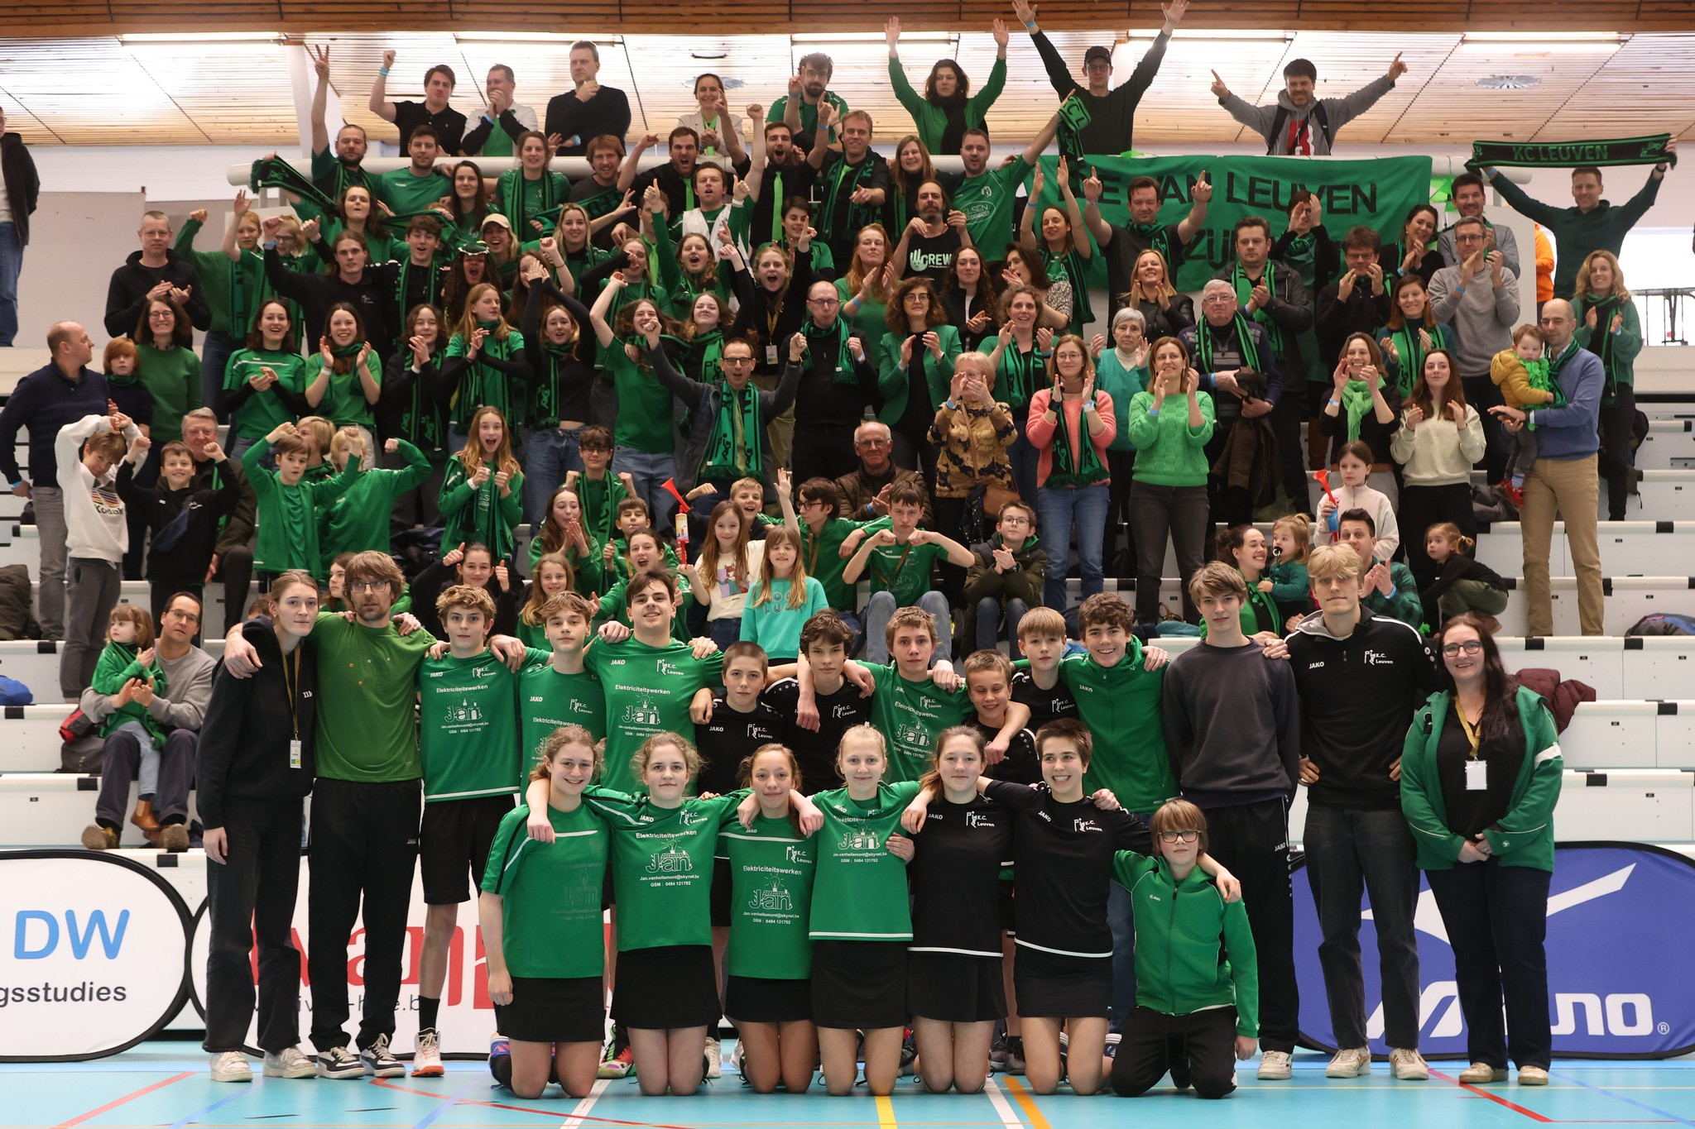

Welkom bij KC Leuven

Slide 2
Wat is korfbal?
Over ons
Organisatie
Communicatie
Praktische afspraken
MOET je weten
LEUK om weten
Notes:
Vraag stellen waarom wij hier zitten?
Intrinsieke motivatie van vrijwilligers benoemen.
“Ik sta hier omdat ik een hart heb voor de club en veel voor onze club wil doen”
Ieder van jullie moet zich eens de vraag stellen waarom ze hier zitten?
Wat is jullie intrinsieke motivatie?

Slide 3
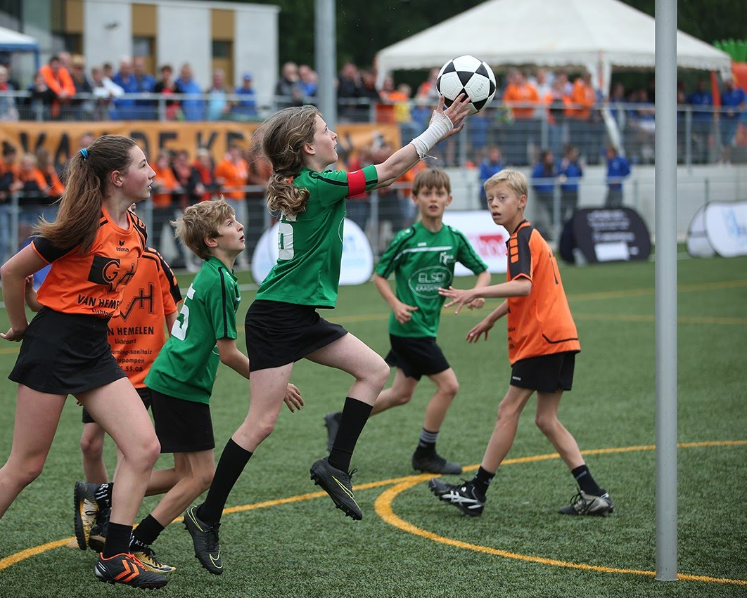
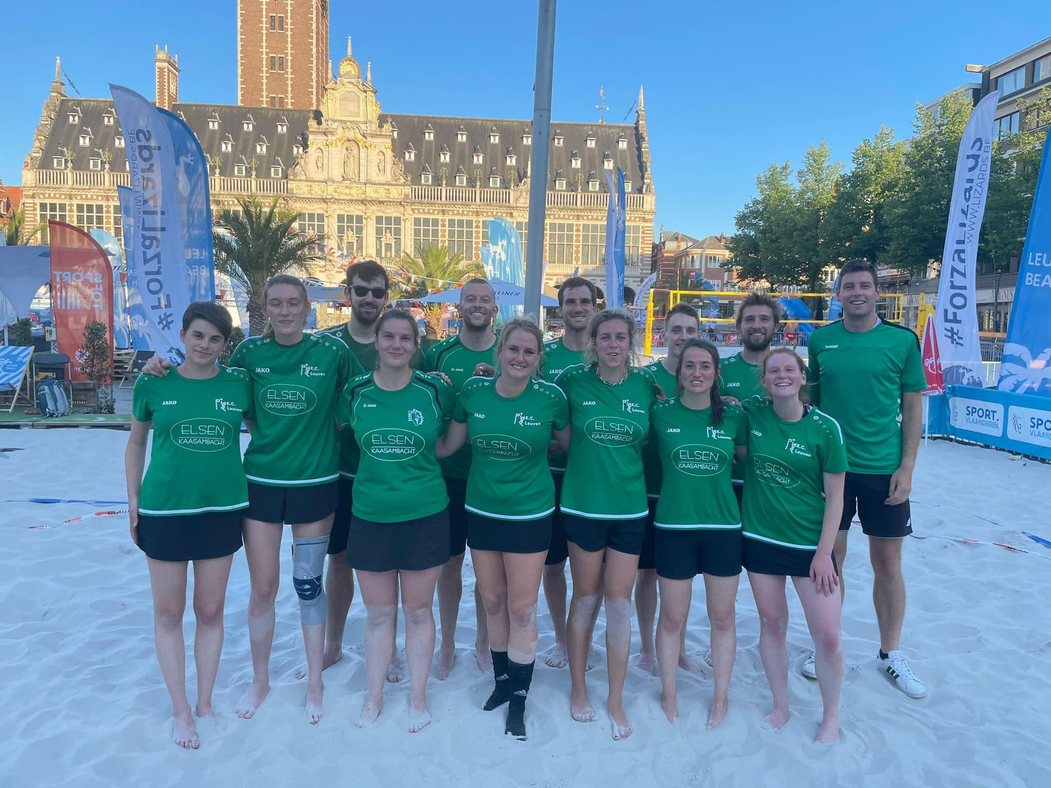
Wat is korfbal?
Actieve balsport voor alle leeftijden
4 mannen & 4 vrouwen = dé gemengde sport bij uitstek
Gender equality
België is internationaal wereldtop
Focus op samen spelen & fair play
Indoor, outdoor, beach, street,..
Notes:
Vraag stellen waarom wij hier zitten?
Intrinsieke motivatie van vrijwilligers benoemen.
“Ik sta hier omdat ik een hart heb voor de club en veel voor onze club wil doen”
Ieder van jullie moet zich eens de vraag stellen waarom ze hier zitten?
Wat is jullie intrinsieke motivatie?

Slide 4
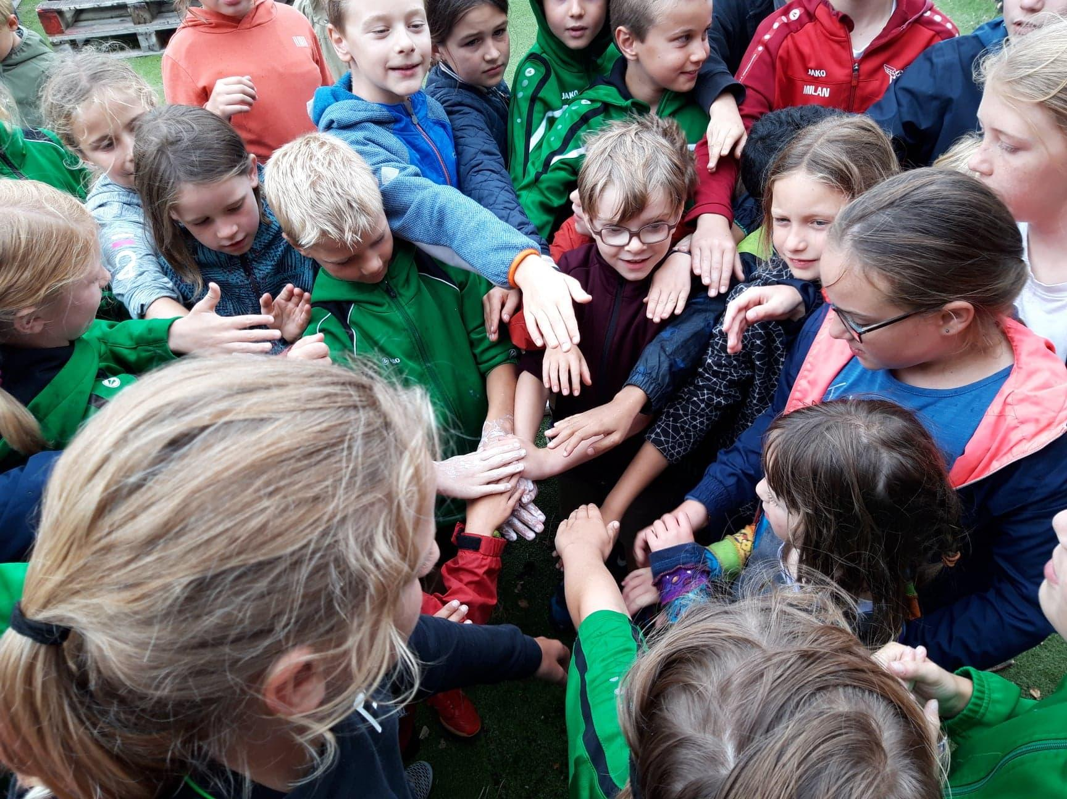
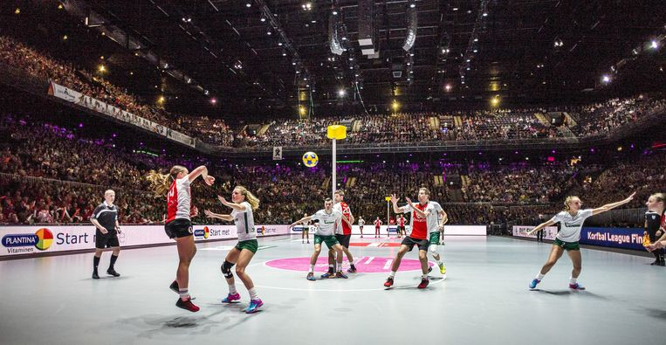
Wat is korfbal?
Familiesport
Internationale topsport
Notes:
Vraag stellen waarom wij hier zitten?
Intrinsieke motivatie van vrijwilligers benoemen.
“Ik sta hier omdat ik een hart heb voor de club en veel voor onze club wil doen”
Ieder van jullie moet zich eens de vraag stellen waarom ze hier zitten?
Wat is jullie intrinsieke motivatie?

Slide 5
Over ons - KC Leuven in cijfers
6 jeugdcategorieën: U7-U19
5 volwassenenploegen
Kern (Promoleague)
  Leuven A
  Leuven B
XL - Bompi’s/Jonki’s (Hoofdklasse 2)
  Leuven 2 A
  Leuven 2 B
Recreanten
Top 10 grootste clubs van België - Grootste korfbalclub van de provincie
Enige korfbalclub in Leuven - Top 16 (veld) - Top 16 (zaal)
14 ploegen in competitie = +/- 1.000 wedstrijden per jaar/heel Vlaanderen
+/- 240 leden: 90 volwassenen, 150 kinderen (tussen 5 en 19j oud)
50% dames, 50% heren
Notes:
Vraag stellen waarom wij hier zitten?
Intrinsieke motivatie van vrijwilligers benoemen.
“Ik sta hier omdat ik een hart heb voor de club en veel voor onze club wil doen”
Ieder van jullie moet zich eens de vraag stellen waarom ze hier zitten?
Wat is jullie intrinsieke motivatie?

Slide 6

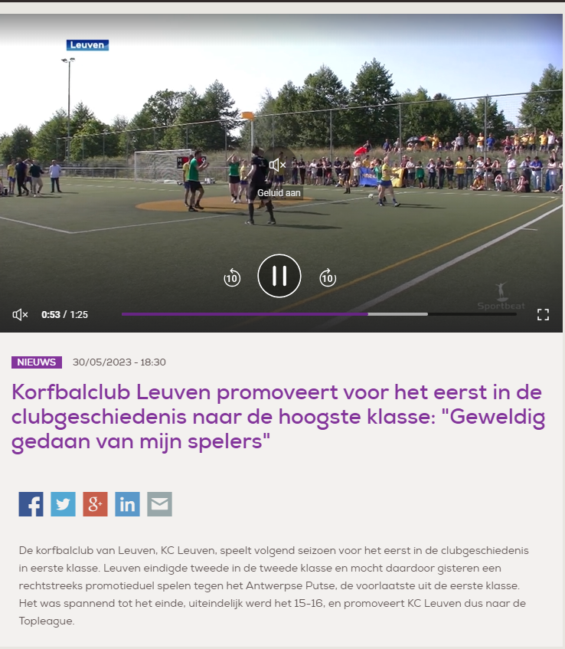
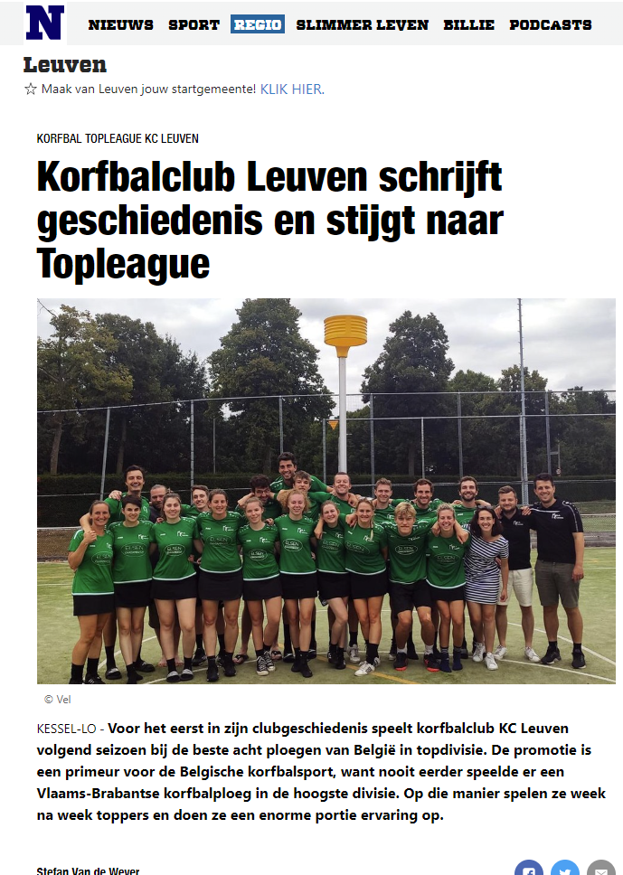
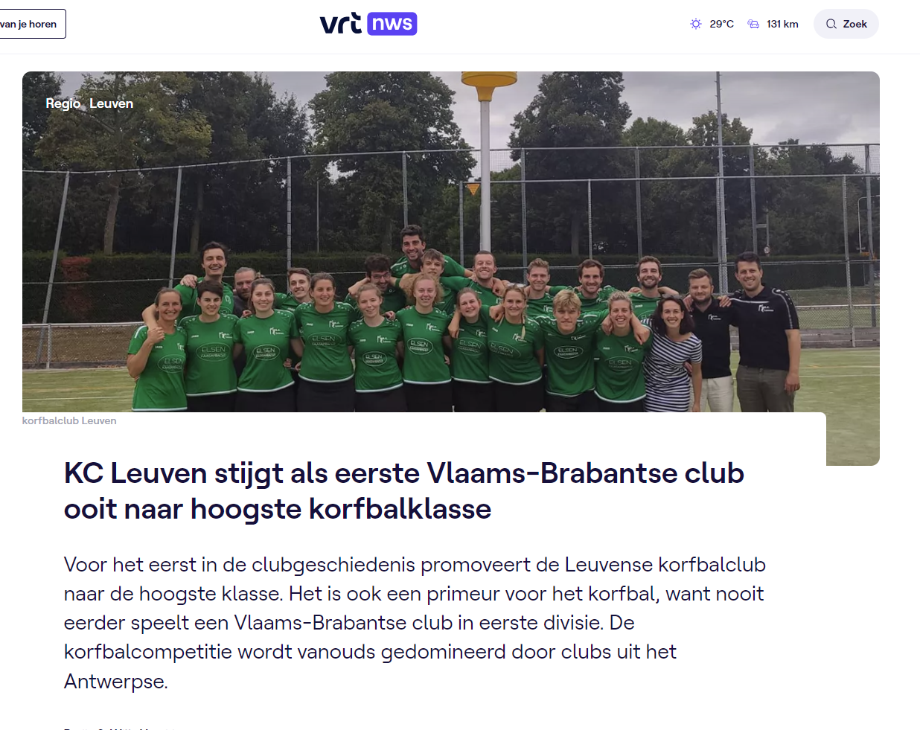
Succesvolle jeugdwerking - Doorstroom kern
Notes:
Vraag stellen waarom wij hier zitten?
Intrinsieke motivatie van vrijwilligers benoemen.
“Ik sta hier omdat ik een hart heb voor de club en veel voor onze club wil doen”
Ieder van jullie moet zich eens de vraag stellen waarom ze hier zitten?
Wat is jullie intrinsieke motivatie?

Slide 7
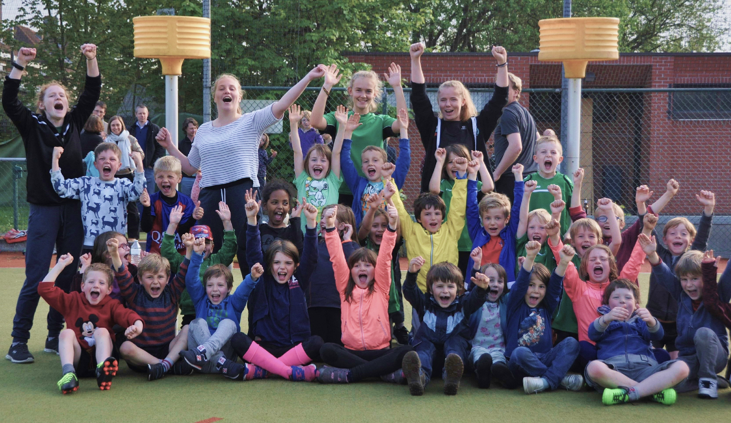
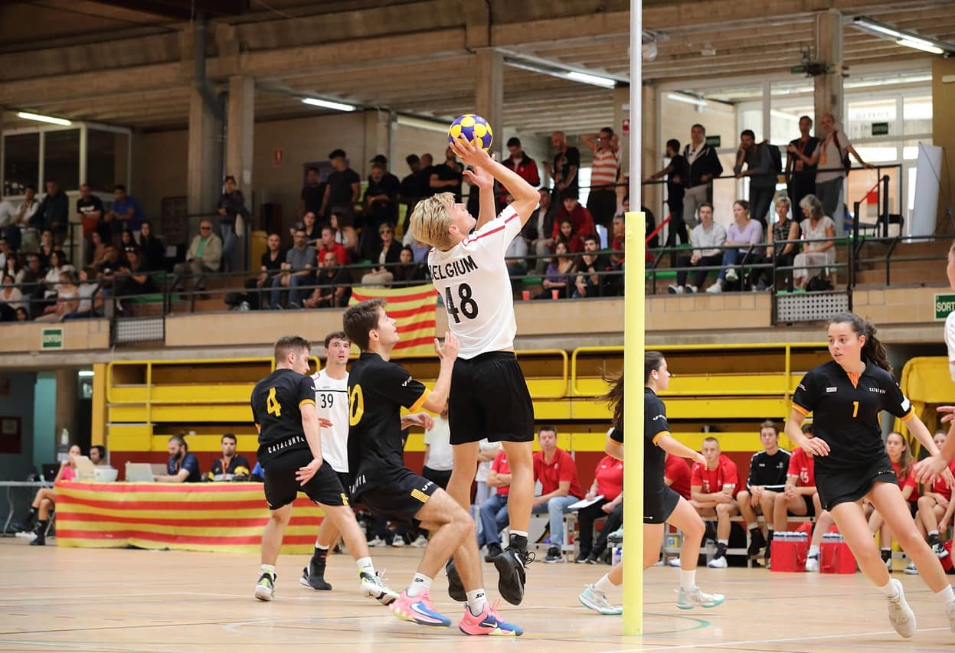
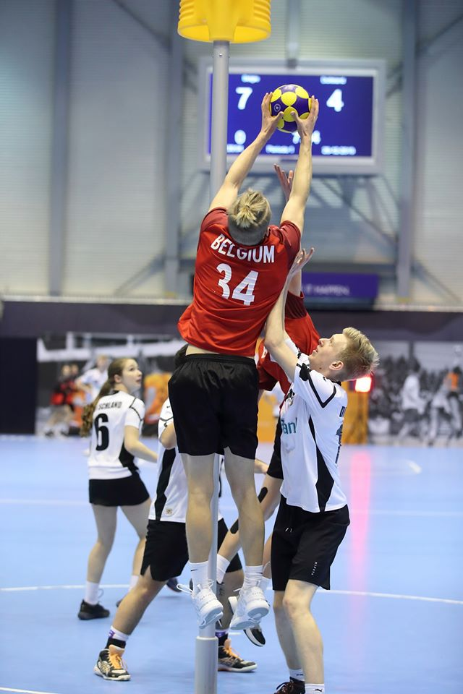
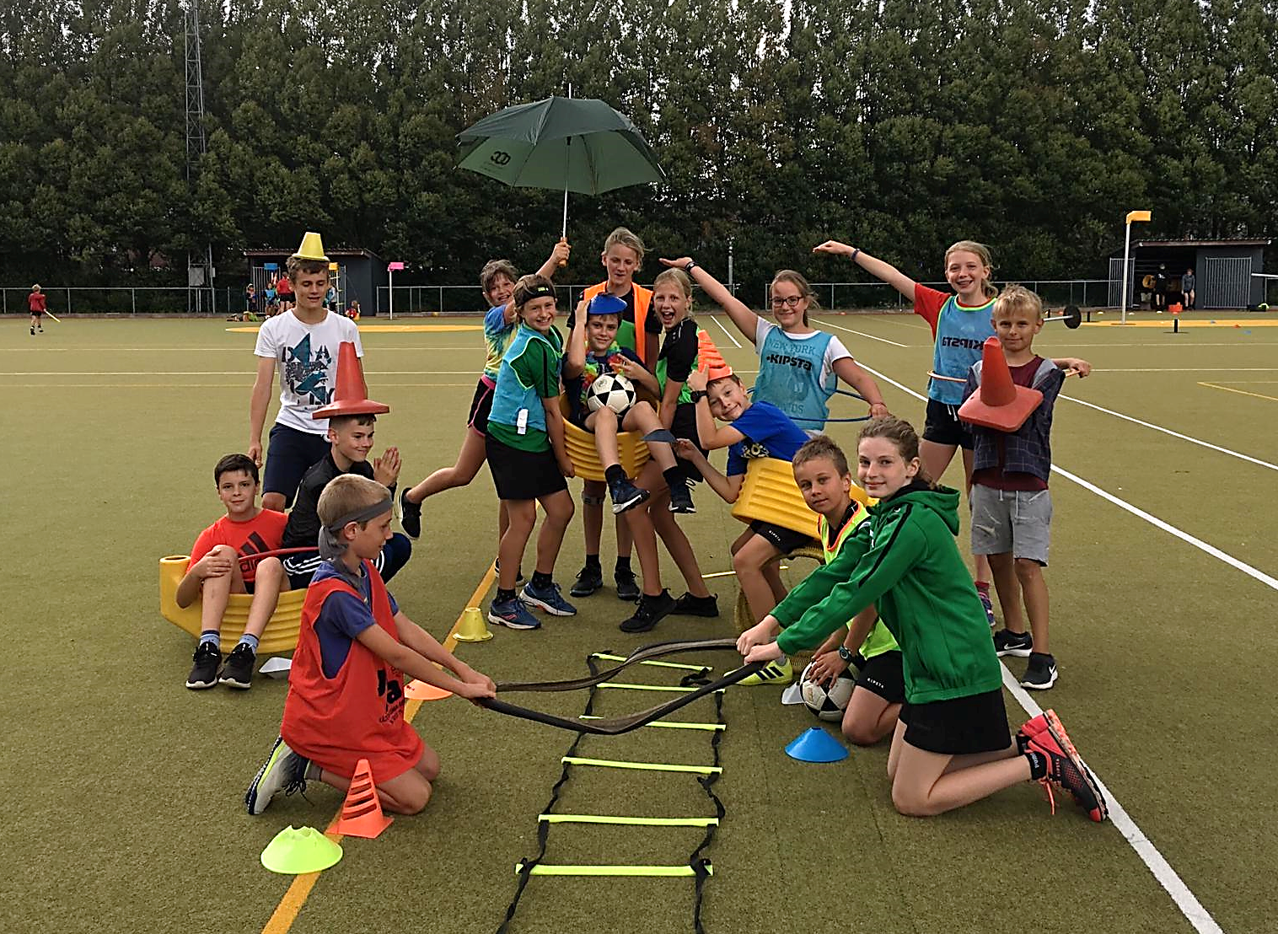
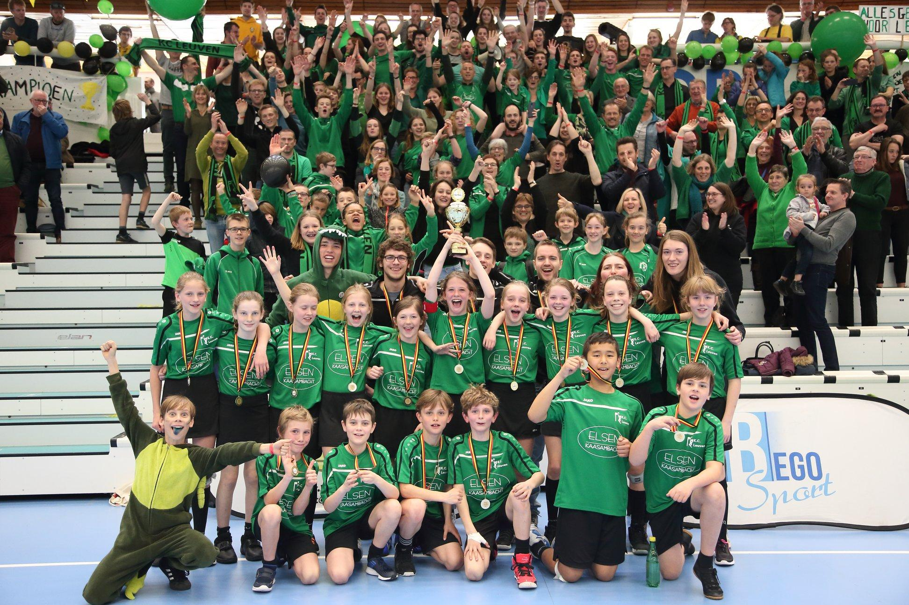
Combinatie van plezier & sportief succes
Notes:
Vraag stellen waarom wij hier zitten?
Intrinsieke motivatie van vrijwilligers benoemen.
“Ik sta hier omdat ik een hart heb voor de club en veel voor onze club wil doen”
Ieder van jullie moet zich eens de vraag stellen waarom ze hier zitten?
Wat is jullie intrinsieke motivatie?

Slide 8
KC Leuven - Organisatie Teams
API
Sarah G.
Joren B.
Community
Sociale activiteiten
Kantine-beheer
Communicatie
Facebook
Instagram
Twizzit
www
Bestuur
Financiën
Beleid
Administratie
Infra
Klusjesdag
Veld & Terrein
Materiaal
Kledij
Sportief
Begeleiding jeugdtrainers
Verdeling ploegen
Talentontwikkeling
Jeugd
Jeugdactiviteiten
Ledenwerving
Sponsoring
Zoeken & opvolgen nieuwe partners
Extra inkomsten
Project Nieuw Veld

Slide 9
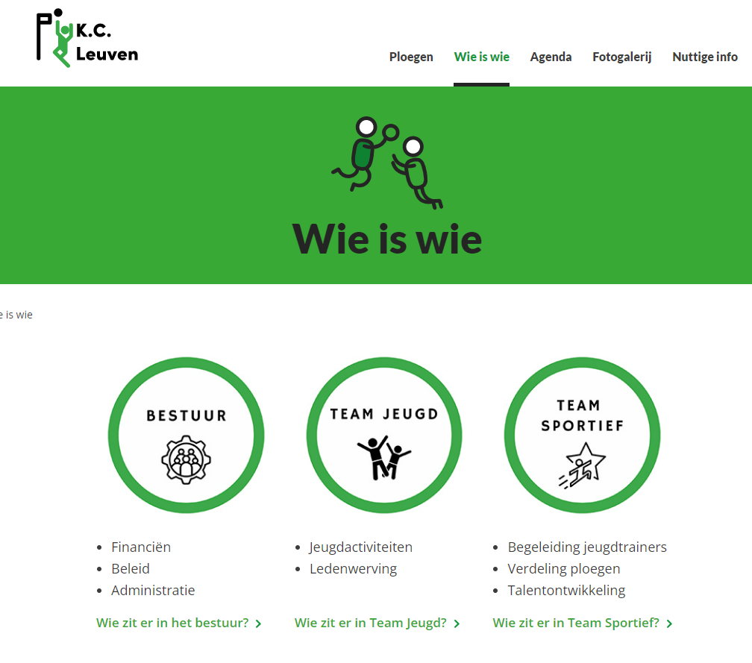
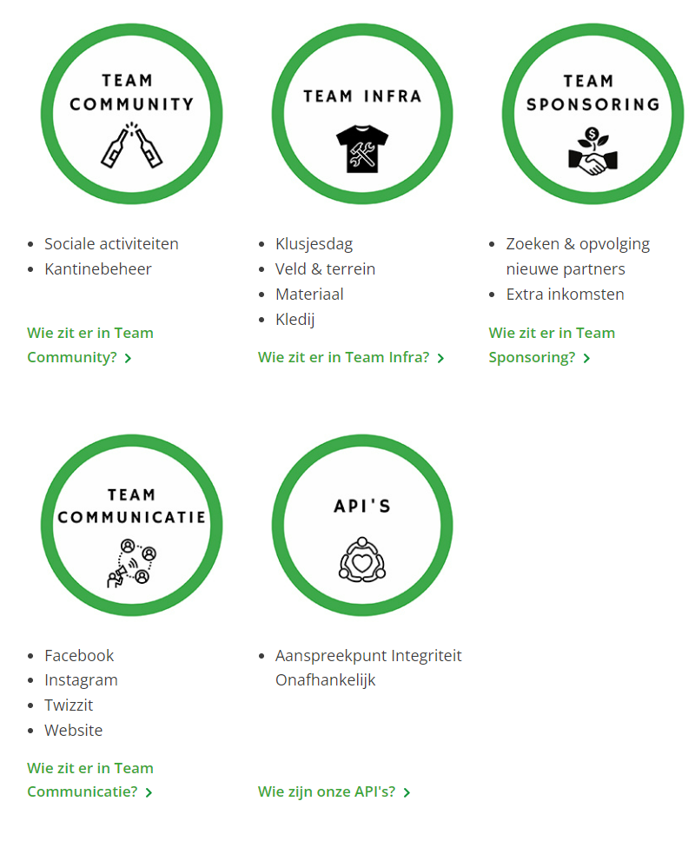
Wie is wie op website
www.kcleuven.be

Slide 10
Organisatie - Engagement/Vrijwilligers
Communicatie
Facebook
Instagram
Twizzit
www
Bestuur
Financiën
Beleid
Administratie
Sportief
Begeleiding jeugdtrainers
Verdeling ploegen
Talentontwikkeling
KC LEUVEN
Engagement leden:
Vervoerschema’s
Toogshiften
Scheidsschema
Helpende handen
bij activiteiten
……
Community
Sociale activiteiten
Kantine-beheer
Sponsoring
Zoeken en opvolgen nieuwe partners
Extra inkomsten
Infra
Klusjesdag
Veld & Terrein
Materiaal
Kledij
Jeugd
Jeugdactiviteiten
Ledenwerving

Slide 11

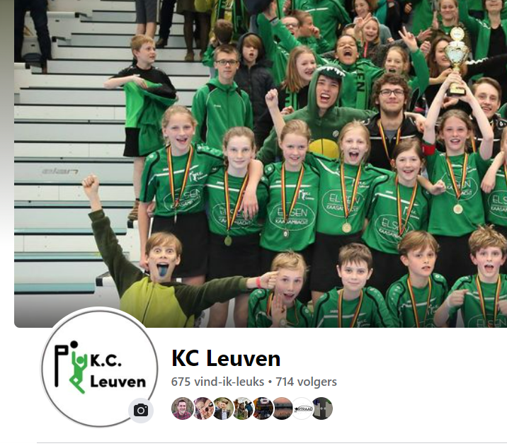

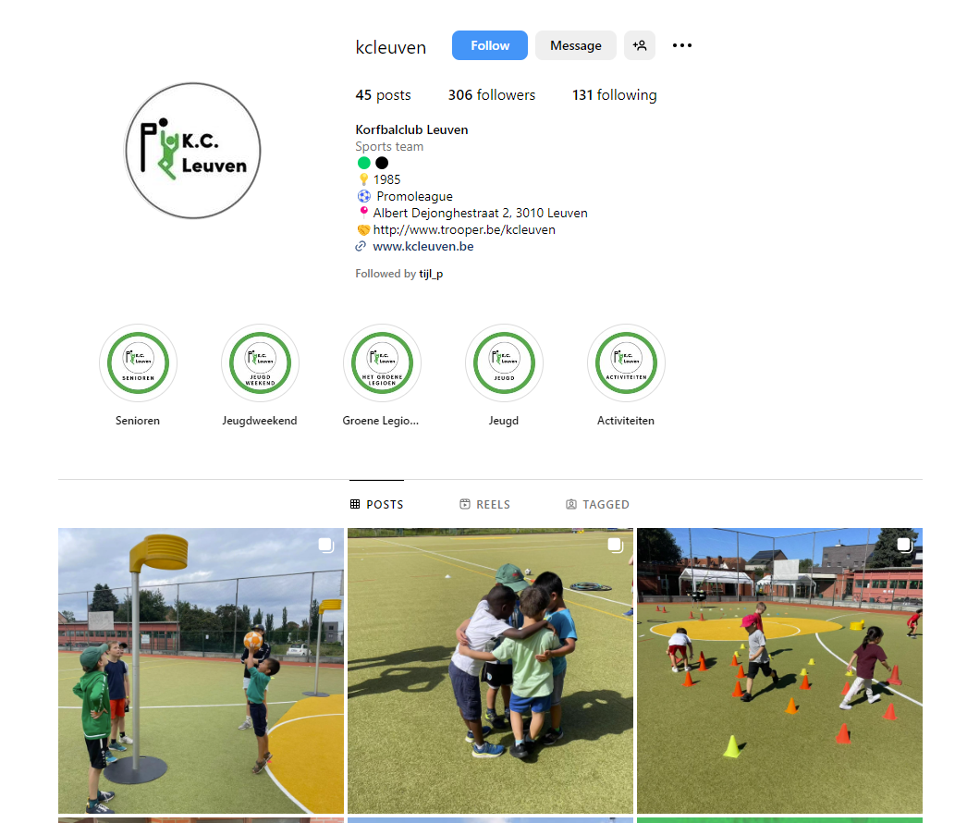
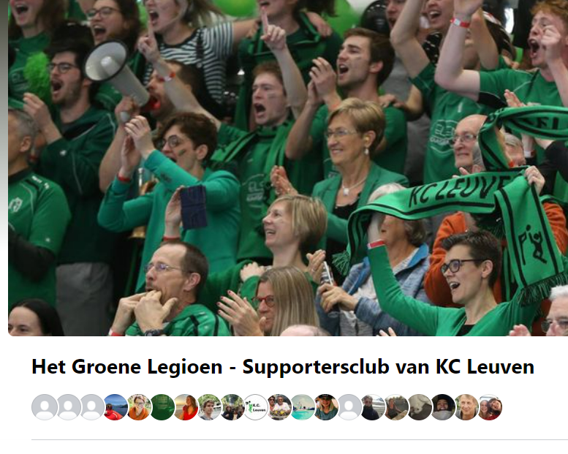

Communicatie - KC Leuven volgen?
Praktische info over trainingen,
wedstrijden,
events,
nieuwsbrieven,
inschrijvingen,...
KC Leuven pagina voor algemene info - clubnieuws, updates etc (EXTERN)
Praktische info over trainingen/wedstrijden en events
Stories en foto's van activiteiten en wedstrijden
Besloten groep voor alle foto’s, clubactiviteiten, oproepen, werklijsten,.... (INTERN)

Slide 12
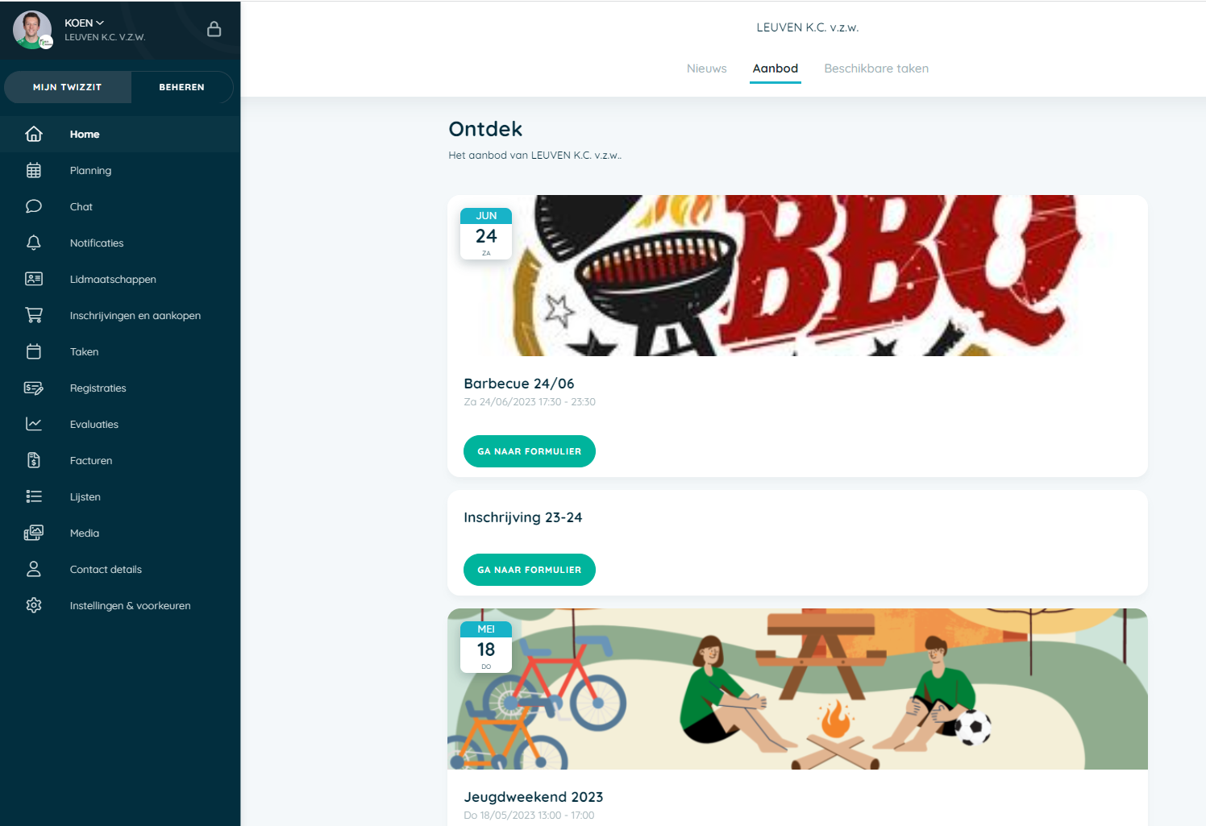

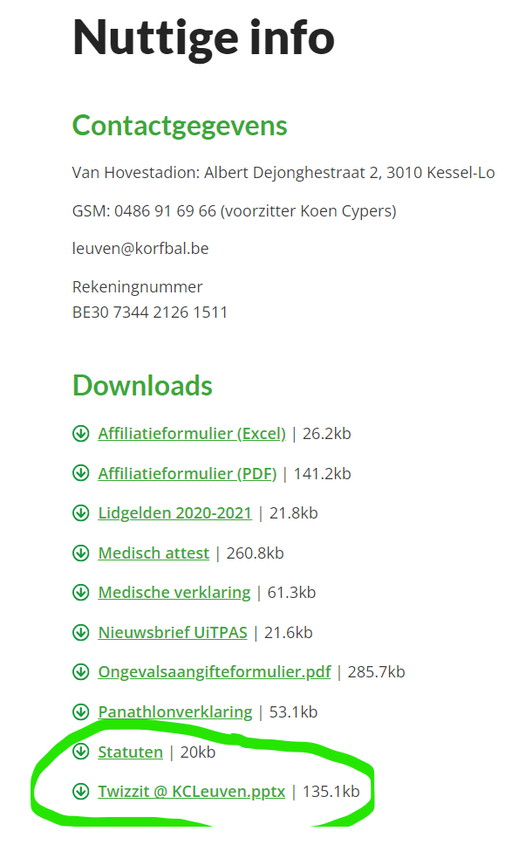
Communicatie - Twizzit
Praktische info over trainingen/wedstrijden en events
Contactpersoon bij problemen?
Twizzitmaster Ine ine_vdl86@hotmail.com
of via Twizzit!

Slide 13
Hoe ons bereiken?
Bestuur → leuven@korfbal.be
Team Jeugd → jeugd@kcleuven.be
Team Communicatie → communicatie@kcleuven.be
Team Infra → infra@kcleuven.be
Team Sportief → sportief@kcleuven.be
Team Sponsoring → sponsoring@kcleuven.be
Team Community → community@kcleuven.be

Slide 14
Ploegouders
1 ploegouder per U
Hulp bij praktische vragen (inschrijving, wedstrijdschema, toogdienst,..)
Schakel tussen ouders en bestuur/Team Jeugd/Team Sportief,..
Ondersteuning van trainers (vervoer uitwedstrijden, communicatie naar ouders, andere ploegen,..)
Hulp bij wedstrijdtruitjes, kledij,...
Praktische info over trainingen/wedstrijden en events

Slide 15
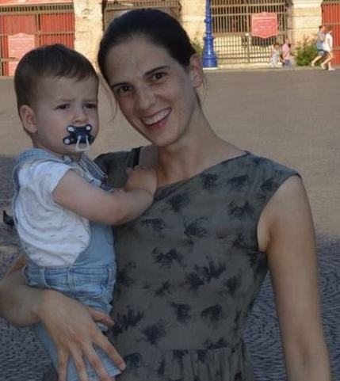
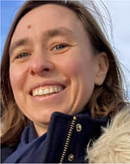
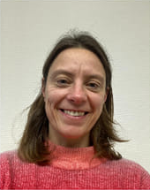
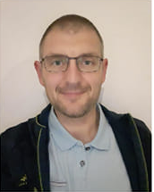
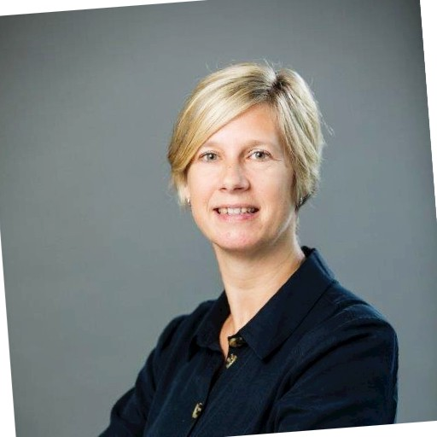
Ploegouders
U7 Ine Marck U9 Michael De Maesschalck U11 Marijke Verbruggen U13 Katrin Wouters
U15 Jan Cranshof U17-U19 Elisabeth Waumans
Praktische info over trainingen/wedstrijden en events

Slide 16
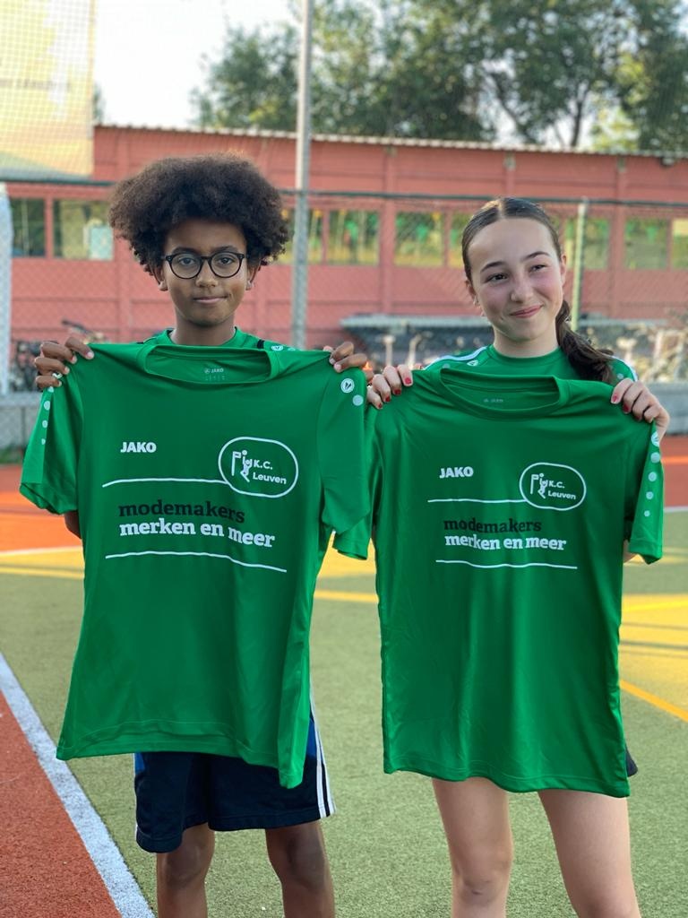
Praktische afspraken - Kledij
Wat moet mijn kind meenemen naar de training?
Sportkleren
Sportschoenen (korfbalschoenen, hockeyschoenen)
Drinkbus/drankje
Hoe kan ik kledij aankopen voor mijn kind?
Jaarlijks 1 grote kledingverkoop
Praktische info over trainingen/wedstrijden en events

Slide 17
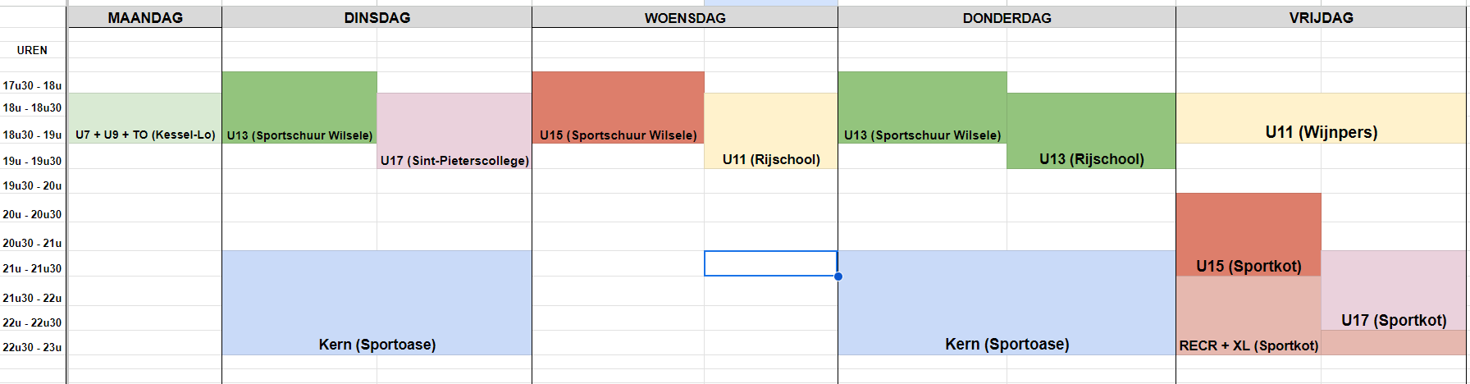
Trainingsmomenten zaal
Voorbeeld ‘23-’24 (zaalschema voor dit jaar nog niet gekend)
Praktische info over trainingen/wedstrijden en events

Slide 18
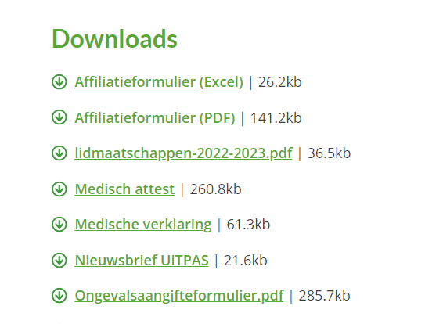
MOET je weten !!
Website - Gedragscodes (spelers, ouders, clubmedewerkers) lezen en ernaar handelen
Engagement - Vrijwilligerstaak op clubniveau opnemen (toogdienst, klusjesdag, BBQ, Familietornooi, geldinzamelingsactie,...)
Hoe inschrijven?
Affiliatieformulier
Medisch attest
Medische verklaring
Verzekering bij kwetsuren?
Zie ongevalsaangifteformulier online
leuven@korfbal.be

Slide 19
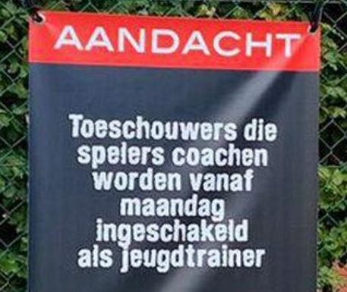
MOET je weten !!
Korfbal = Competitiesport
Streven naar maximale aanwezigheid tijdens wedstrijden (ook op uitwedstrijden)
Vanaf U11 - wekelijkse competitie
Speelgelegenheid voor iedereen op zijn/haar niveau
Oproep om respectvol te supporteren
(tegenover eigen ploeg, tegenstander én de scheids)
en de spelers niet te coachen

Slide 20

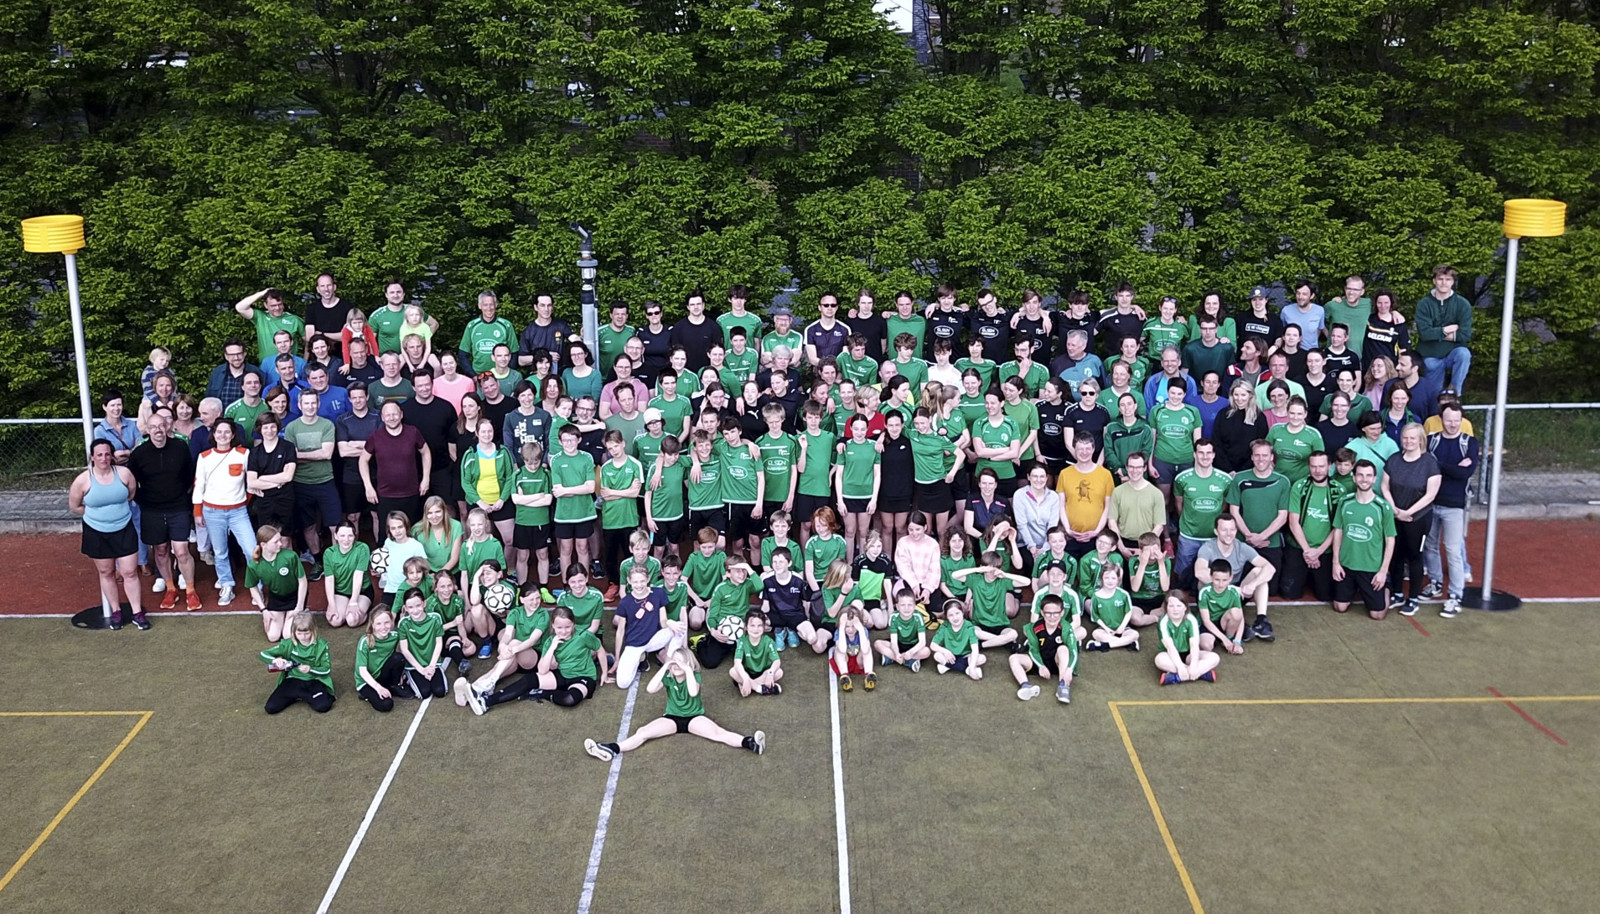

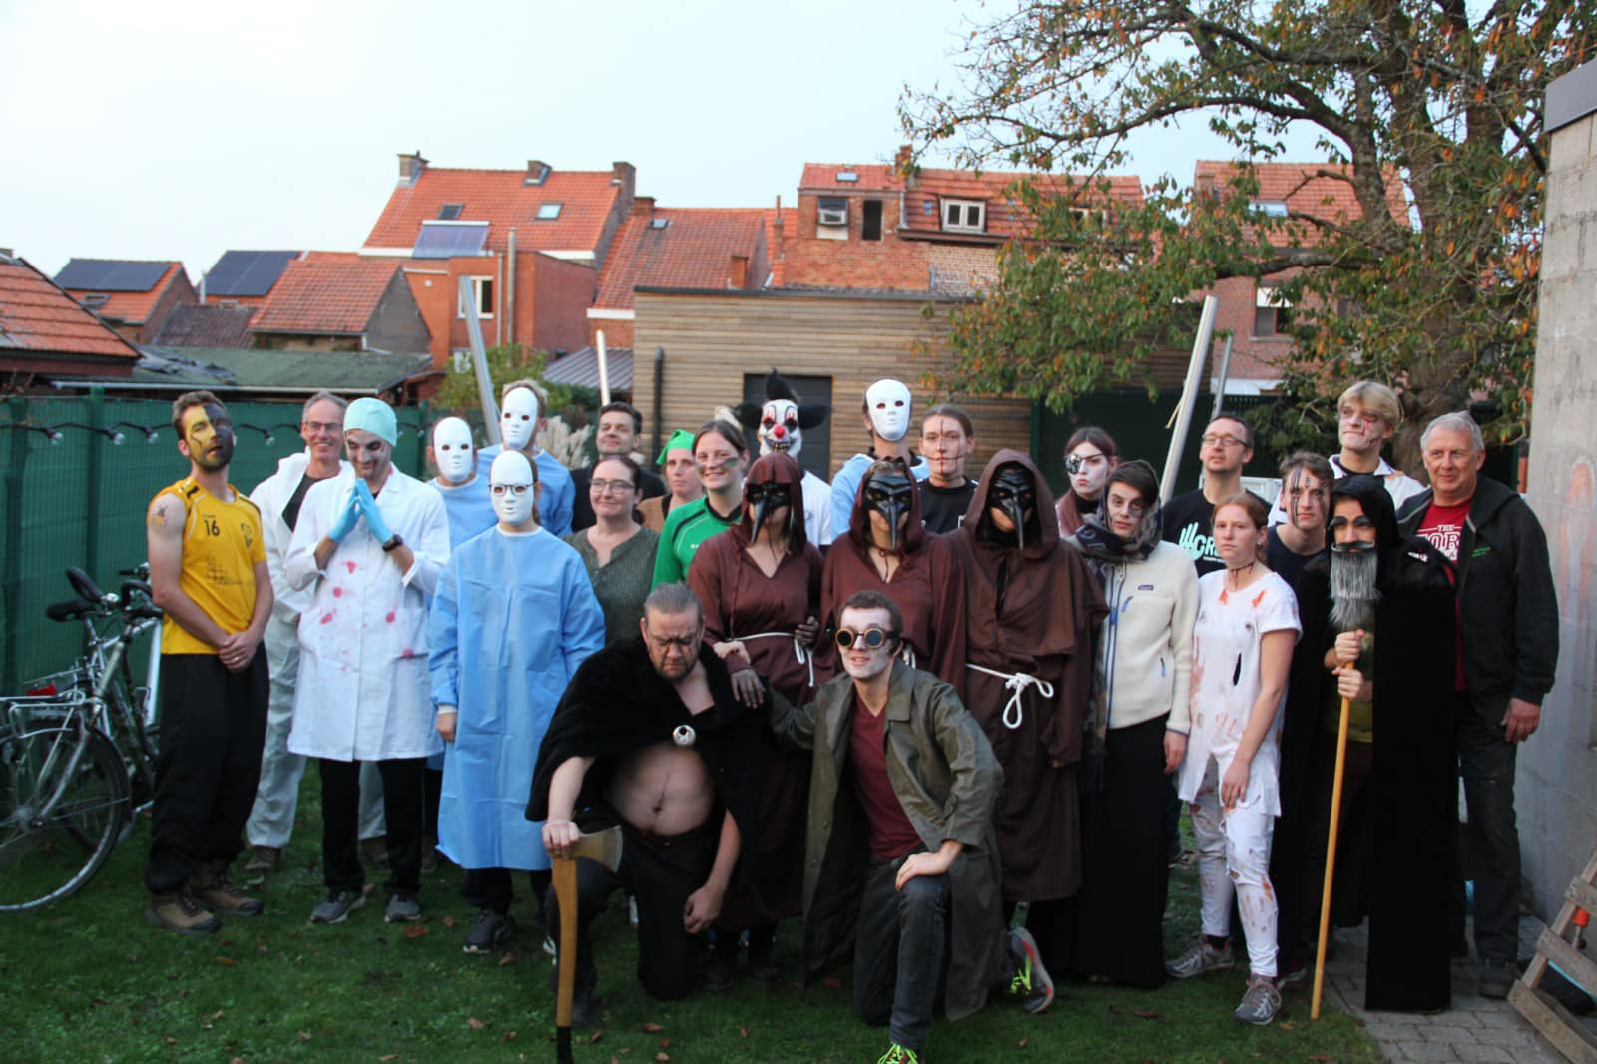
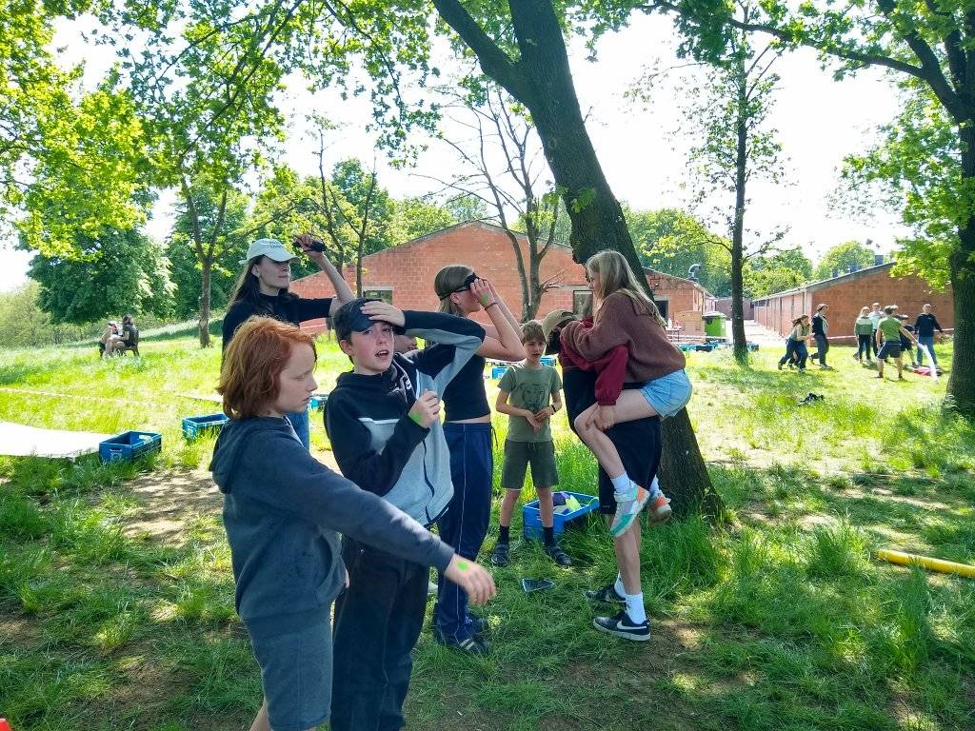

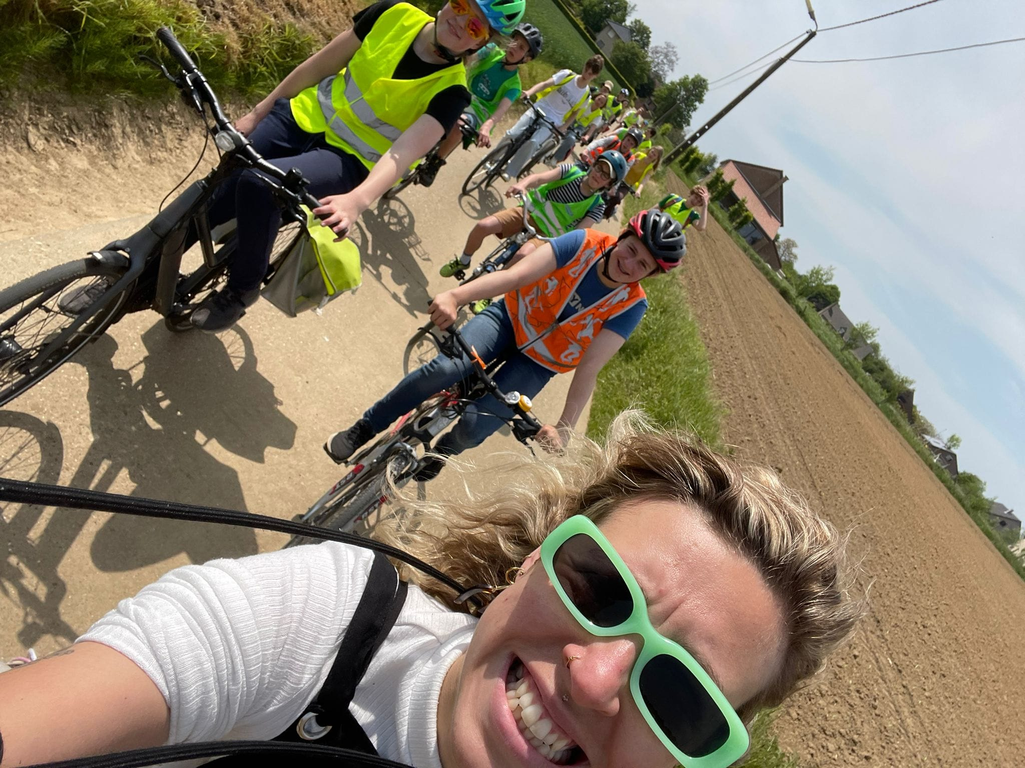
LEUK! om weten - Familieclub - Extra-sportieve activiteiten
Playbackshow
KC Leuven Zingt & Danst
Halloweentocht
Familietornooi
Jeugdweekend
Paasactiviteit
Scholentornooi
OKAN
….

Slide 21

AANPASSEN KALENDER SEIZOEN 2024-25

Slide 22

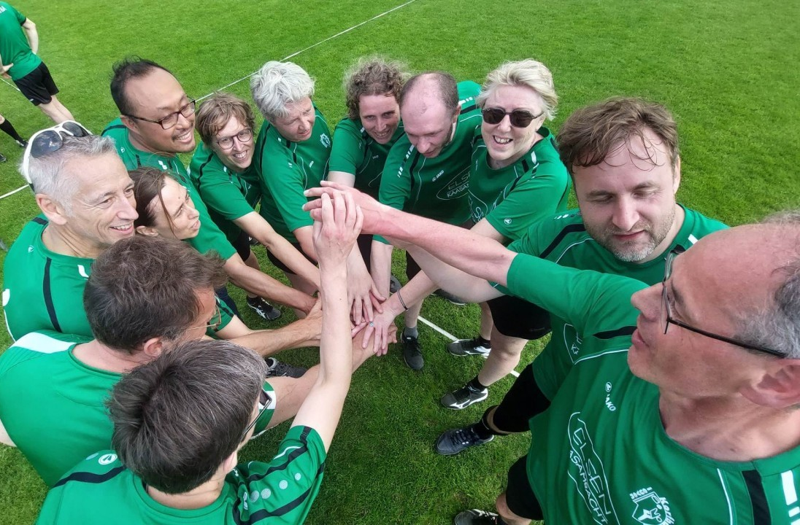


LEUK! om weten
KC Leuven draait op vrijwilligers
Steeds op zoek naar extra helpende handen
Versterking Team Sponsoring
Versterking Team Infra (+ nieuw veld)

